Slide 1
應用於嵌入式系統之網路連線介面協定

Slide 2
RS-232

Slide 3
Introduction
15V
UART
  Universal Asynchronous Receiver/Transmitter
9600 8-N-1 is in common use
  9600 bps
  8-bit data, no parity bit and 1 stop bit
logic
0
3V
0V
-3V
Options | Typical Values
Speed(bps) | 110, 300, 1200, 2400, 4800, 9600, 19200, 38400, 57600, 115200, 230400, 460800, 921600
Start Bits | 1-bit '0'
Data Length | 5, 6, 7 or 8 bits
Parity bit | None(N) or 1 bit even(E)/odd(O) parity
Stop Bits | 1-bit or 2-bit '1'
logic
1
-15V

Slide 4
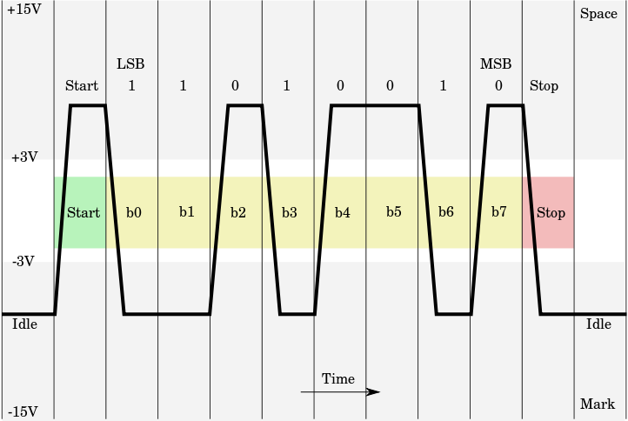
Oscilloscope Trace
Figure source: http://en.wikipedia.org/wiki/RS-232

Slide 5
Network
clk_1 and clk_2 are set up separately
clk_1 should be equal to clk_2
MAX232, HIN232 are in common used transceivers for RS-232
Device 1
Device 2
Receiver
Transmitter
Receiver
Transmitter
rxd
txd
rxd
txd
clk_1
clk_2
rxd
txd
rxd
txd
RS-232 Transceiver
RS-232 Transceiver
rx
rx
tx
tx

Slide 6
Modbus 及
MAX485 IC介紹
以微控器為基礎之電路設計實務-微處理器實驗室

Slide 7
Outline
Modbus 介紹
MAX485 IC介紹
差動傳輸波形
1
以微控器為基礎之電路設計實務-微處理器實驗室

Slide 8
Modbus 介紹
什麼是Modbus?
  Modbus是一種串列通訊協定，用於Serial Port、Ethernet以及其他支援網際網路協定的裝置
  Modbus為master/slave架構之協議。其中一裝置為Master節點，其他使用Modbus協定參與通訊的裝置為slave節點，
  而每一個slave裝置都有一個唯一的位址。
  可用於將數個感應裝置的數值回傳給電腦
2
以微控器為基礎之電路設計實務-微處理器實驗室

Slide 9
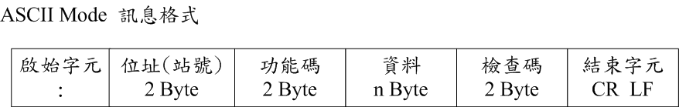
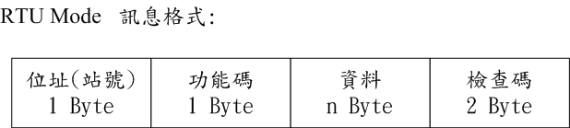
Modbus 通訊格式_1/2
MODBUS 資料傳送種類有ASCII 及RTU兩種可供選擇， 如圖1、2所示。
圖1 ASCII 訊息格式
圖2 RTU 訊息格式

Slide 10
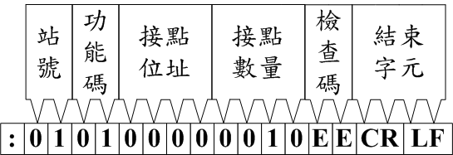
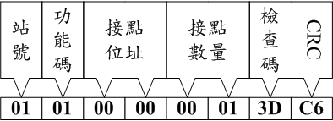
Modbus 通訊格式_2/2
ASCII與RTU的資料傳送方式。
圖3 ASCII 格式
圖4 RTU 格式

Slide 11
Modbus 介紹
Modbus封包格式
  Modbus為不固定長度封包，每次傳送大小均為8 Bits，封包格式如上表格所示
  Modbus封包無結束訊號，其結束之判定使用”Time Out”機制，一定時間內(Ex.10us)沒接收到一下筆資料即判斷為封包結尾
Device Address | Command Function | Holding Register _High | Holding Register _Low | Length_ High | Length_ Low | CRC , data……
3
以微控器為基礎之電路設計實務-微處理器實驗室

Slide 12
Modbus 介紹
Modbus封包格式
  Device Address：
  所有連線的裝置均會收到Modbus Command，每個裝置均擁有唯一的Address，若Command的Device Address與Slave裝置的Address符合，即該指令對象為該Slave裝置。
Device Address | Command Function | Holding Register _High | Holding Register _Low | Length_ High | Length_ Low | CRC , data……
1
以微控器為基礎之電路設計實務-微處理器實驗室

Slide 13
Modbus 介紹
Modbus封包格式
  Command Function：
  Modbus Command支援數種Function，依據Function不同，Slave裝置會執行不同的動作。Ex. 當Command為03時，Slave會回傳特定暫存器數值回Master。
Device Address | Command Function | Holding Register _High | Holding Register _Low | Length_ High | Length_ Low | CRC , data……
1
以微控器為基礎之電路設計實務-微處理器實驗室

Slide 14
Modbus 介紹
Modbus封包格式
  Holding Register (High/Low)：
  每個Slave裝置上為符合Modbus協定，都會規劃一區塊為Holding Register供Master存取， Holding Register (High/Low)為Holding Register 的位址，並分為High Byte以及Low Byte。
Device Address | Command Function | Holding Register _High | Holding Register _Low | Length_ High | Length_ Low | CRC , data……
4
以微控器為基礎之電路設計實務-微處理器實驗室

Slide 15
Modbus 介紹
Modbus封包格式
  Length(High/Low)：
  指定存取自Holding Register(High/Low)起的數個暫存器
  EX . Lenth_High =0x00、Lenth_Low =0x02，即表示存取從指定HR起的兩個暫存器。
Device Address | Command Function | Holding Register _High | Holding Register _Low | Length_ High | Length_ Low | CRC , data……
5
以微控器為基礎之電路設計實務-微處理器實驗室

Slide 16
Modbus 介紹
Modbus封包格式
  CRC ：
  Cyclic Redundancy Check，為檢查封包有無錯誤時使用。
  Data：
  在特定Function中會使用該區塊。
Device Address | Command Function | Holding Register _High | Holding Register _Low | Length_ High | Length_ Low | CRC , data……
6
以微控器為基礎之電路設計實務-微處理器實驗室

Slide 17
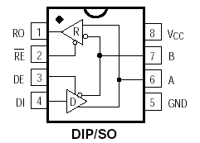
MAX485 IC介紹
MAX485－RS232轉RS485 IC
  RO：
  Rx Out，將RS485端收到的資料傳至RS232之RX端
  DI
  Driver In，將RS232端TX的資料送至RS485端
  RE：
  Rx Enable，此腳位為低電位時RO有效
  DE：
  Driver Enable，此腳位為高電位時DE有效
  B：
  D-，為RO、DI之反相電壓
  A：
  D+，為RO、DI之同相電壓
7
以微控器為基礎之電路設計實務-微處理器實驗室

Slide 18
差動傳輸波形
RS485原理
  為半雙工(同一時間只能進行傳送/接收的動作)，多點通訊之標準
  為差動傳輸，使用纜線兩端(Ｄ＋、Ｄ－)的電壓差來表示傳遞訊號
  僅規定接收端 、傳送端的電氣特性，沒有規定任何資料協定
  提供高速的資料通訊速率(10m時可達35Mbits/s；1200m時可達100kbits/s)
  抗雜訊能力強，可支援長距離傳輸(最遠可達1200m)
  常用於廣域網路，以及單機傳送(Master)，多機接收(Slave)的通訊鏈結
D+
D -
Result
8
以微控器為基礎之電路設計實務-微處理器實驗室

Slide 19
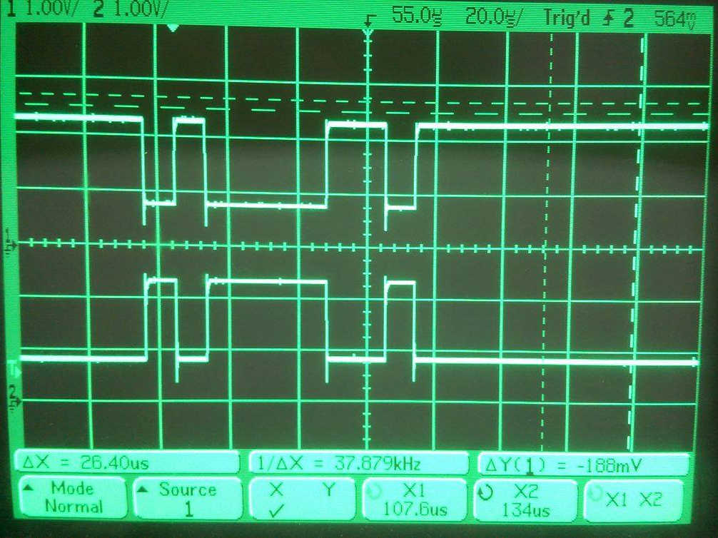
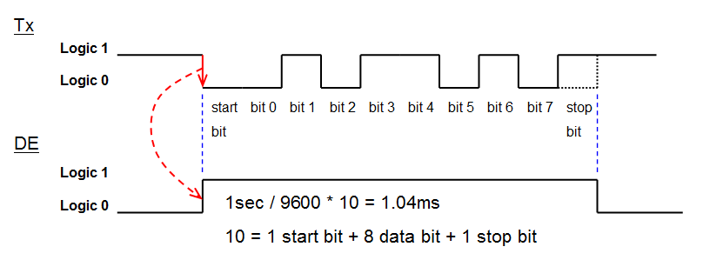
差動傳輸波形
實作-以MCU控制RE、DE之狀態
D+
D-
0100001101
0x61
end
start
9
以微控器為基礎之電路設計實務-微處理器實驗室

Slide 20
I²C介紹與練習

Slide 21
Outline
I²C基本介紹
I²C傳輸練習

Slide 22
I²C基本介紹
Overview
Inter-Integrated Circuit (I²C) bus
Two wire communication
─ SCL：Clock line
─ SDA：Bi-direction data line
Master ─ Slave network
─ Master：Control data flow
─ Slave：Synchronize data transfer by introducing wait states
Clock frequency：normal is 100k，high speed 400k

Slide 23
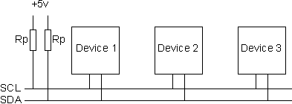
I²C基本介紹
Physical bus
Vcc can driver by 3.3v or 5v
At least one master and multiple slaves
Both SCL and SDA are open drain drivers
Rp ─ Pull up resistors
─ 1.8k to 47k
(1.8k、4.7k、10k are common)

Slide 24
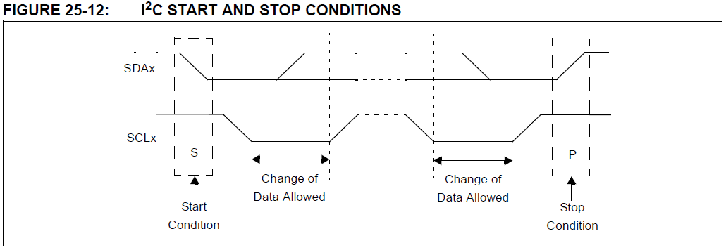
I²C基本介紹
Physical Protocol(1/2)
Start condition(S)：當SCL為1時，SDA從1→0。
Stop condition(P)：當SCL為1時，SDA從0→1。

Slide 25


I²C基本介紹
Physical Protocol(2/2)
傳輸型式：一個Byte為單位，從MSB開始傳，最後回傳一 訊號。
─ 指為0時是有acknowledge，1是no-acknowledge。
─ 傳輸有分傳送address(7bits/10bits)及data(8bits)，一般使用7bits address。
─ 若為傳送address，則後面會有一R/W bit，形成(7+1) bits傳送。
Address傳輸
Data傳輸

Slide 26

I²C基本介紹
I²C讀/寫
一完整的資料讀/寫為先傳輸一salve address與R/W signal，若 為0，則再傳data，否則直接stop。
連續多筆資料讀寫：當一筆data傳輸完後，接收到 後即繼續傳送，直到最後一筆data傳完再送stop。

Slide 27
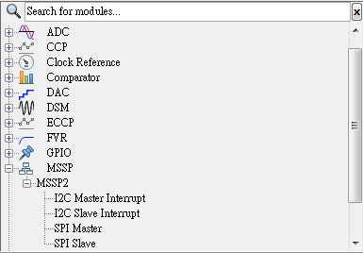
I²C傳輸練習
MCC的I²C
1.於MCC物件選單中，選擇
MSSP→MSSP2→I2C Master(Slave) Interrupt

Slide 28
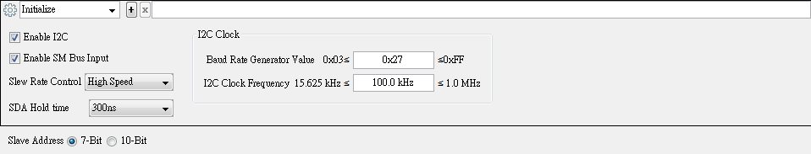
I²C傳輸練習
MCC的I²C
2. I2C Master Interrupt 設定

Slide 29
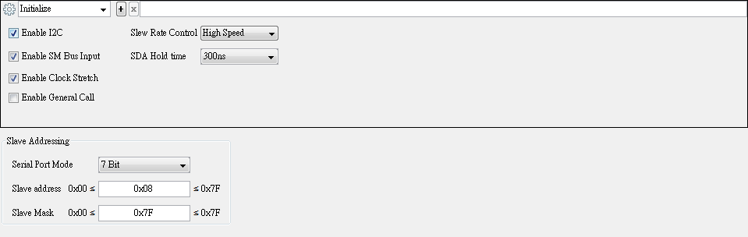
I²C傳輸練習
MCC的I²C
3. I2C Slave Interrupt 設定

Slide 30
I²C傳輸練習
MCC的I²C
Note
1.Slave address為slave的識別address可自由設定。
2.SDA Hold time：當slave收到master的read訊號後，到準備傳送data給 master的時間，此段時間先將SCL拉到低電位。

Slide 31
I²C傳輸練習
實際波形
PIC設定後，I²C傳輸波形可透過示波器看到。
─Write
Start
R/W
Stop

Slide 32
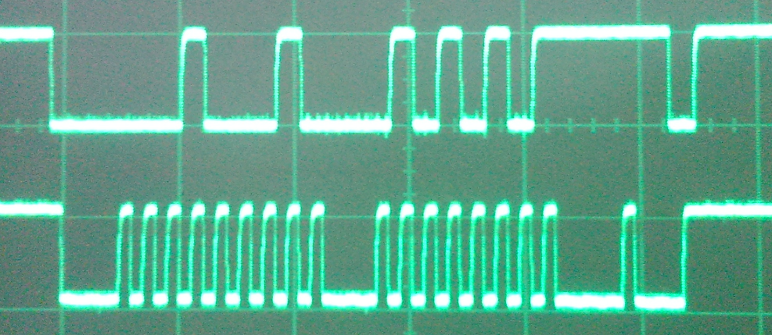
I²C傳輸練習
實際波形
PIC設定後，I²C傳輸波形可透過示波器看到。
─Read
Start
R/W
Stop

Slide 33
CANBUS
‧CAN(Controller area network)
‧提供偵錯機制確保資料正確性
‧訊息有分優先次序
‧可分辨資料是網路傳送錯誤或是裝
置不正常運作所造成，進而將有問
題的網路節點關閉
2

Slide 34
相關背景
CAN（Controller Area Network）
  定位
    Bosch公司開發
    ISO/OSI的資料鏈結層和實體層
  用途
    早期用在車用通訊，後來也推廣至製程自動化、智能建築等通訊
  特性
    建立在基於資訊導向傳輸協定的廣播傳輸機制
    允許網路上的設備直接互相通訊
    優先權仲裁機制
    具備五種偵錯機制─CRC、訊框校驗、ACK、發送監視、位元填充
    傳輸速率高達1Mbit/sec
    控制器與線材價格低廉
Notes:
控制器60元
收發器30元
電線

Slide 35
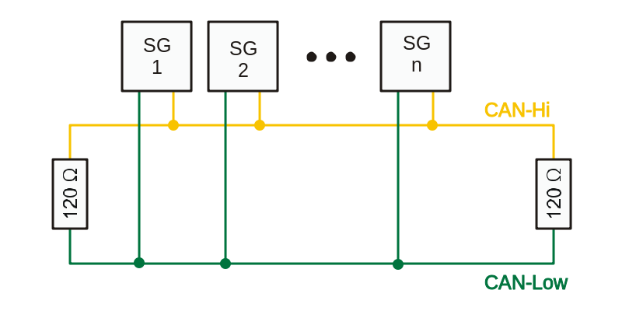
CANBUS
3

Slide 36
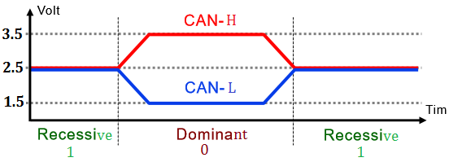
CANBUS
CAN-H與CAN-L的電壓均為2.5V → 1
CAN-H = 3.5V與CAN-L = 1.5V → 0
4

Slide 37
訊息類型
‧傳送資料的資料訊框
‧徵求傳送資料的遠程訊框
‧報告錯誤的錯誤訊框
‧要求延遲的過載訊框
5

Slide 38
CAN的標準資料訊框格式
  •1位元的Start of Frame：dominant
  •12位元的Arbitration Field
    11位元的Identifier：訊息識別，區別不同訊息類型
    1位元的RTR：遠程傳輸請求，dominant
  •6位元的Control Field
    1位元的IDE：訊息識別擴展，dominant
    1位元的RB0：保留，dominant
    4位元的DLC：資料長度
  •0~8位元組的Data Field
  •16位元的CRC Field
    15位元的CRC
    1位元的CRC分隔符：Recessive
  •2位元的ACK Field
    1位元的ACK
    1位元的ACK分隔符：Recessive
  •7位元的End of Frame：Recessive
6

Slide 39
遠程傳送請求訊框
1
  •1位元的Start of Frame：dominant
  •12位元的Arbitration Field
    11位元的Identifier：訊息識別，區別不同訊息類型
    1位元的RTR：遠程傳輸請求，dominant Recessive
  •6位元的Control Field
    1位元的IDE：訊息識別擴展，dominant
    1位元的RB0：保留，dominant
    4位元的DLC：資料長度(需回傳資料的Data Bytes)
  •0~8位元組的Data Field
  •16位元的CRC Field
    15位元的CRC
    1位元的CRC分隔符：Recessive
  •2位元的ACK Field
    1位元的ACK
    1位元的ACK分隔符：Recessive
  •7位元的End of Frame：Recessive
7

Slide 40

錯誤訊框
‧連續6個dominant位元的錯誤旗標（Error
Flag）：中斷正在傳送的訊框
‧持續0至6個dominant位元：其他節點偵測
到錯誤，並響應錯誤旗標
‧8個recessive位元的錯誤分隔
8

Slide 41
CAN的偵錯機制
  循環冗餘校驗
    15位元的CRC
  訊息校驗
    檢查固定值的欄位，如CRC分隔符、ACK分隔符、End of Frame
  應答錯誤
    發送端沒有監聽到ACK
  發送監視
    發送端監聽到匯流排上的狀態與發送的狀態不同
  位元填充
    連續收到6個相同狀態的位元
9

Slide 42
CAN的仲裁機制
  •發生在仲裁域的訊息識別和RTR
  •標準資料訊框較擴展資料訊框優先
  •資料訊框較遠程訊框優先
  •較小的訊息識別擁有較高的優先權
10

Slide 43
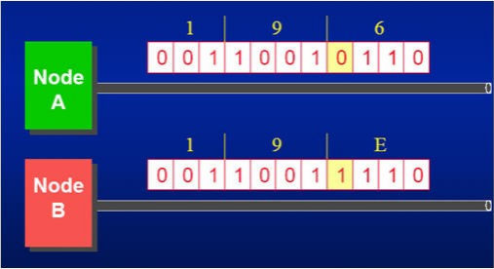
CAN的仲裁機制
  •閒置期間檢測到 0 ，其他節點自動轉成監聽
  模式，直到該筆訊息送完
  •節點 A 優先權高於節點 B
11

Slide 44
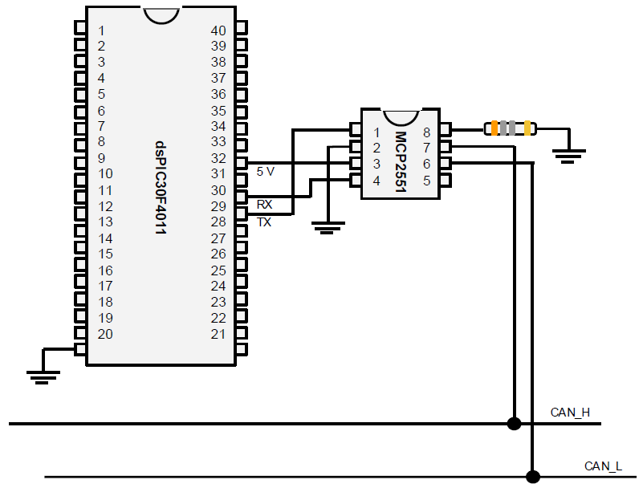
CANBUS
  •dsPIC30F4011
  微控制器內建
  有一組CAN控
  制器
  •CAN收發器為
  Microchip
  MCP2551
12

Slide 45
PIC16F1827
SPI使用教學

Slide 46
Outline
SPI介紹
實作

Slide 47
SPI介紹
SPI原理
為同步(synchronous)且全雙工(Full-Duplex)傳輸
裝置(Device)分為Master以及Slave，Master由Slave select選擇溝通對象
SPI模組共使用三個Port進行資料傳輸，分別是SDI、SDO、SCK，
由Master之CLK訊號控制資料傳輸，且一次傳輸資料量為8bits(1byte)

Slide 48
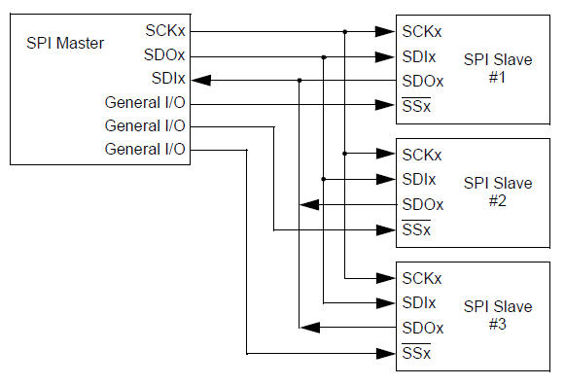
SPI介紹
SCK：由Master控制，為同步傳輸之時脈訊號

Slide 49
SPI介紹
SDO：Data Output，為SPI模組資料輸出阜，連接至其他設備之SDI

Slide 50
SPI介紹
SDI：Data Input，為SPI模組資料輸入阜，連接至其他設備之SDO

Slide 51
SPI介紹
SSX：Slave Select，可設置為default或enable，若enable則受Master控制是否接收資料

Slide 52
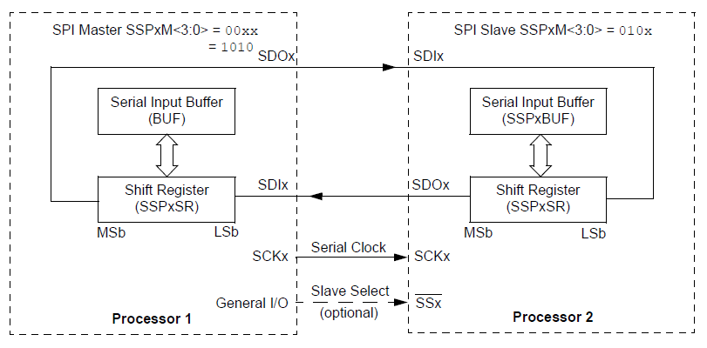
SPI介紹
0 | 1 | 0 | 0 | 1 | 0 | 0 | 1
1 | 1 | 0 | 1 | 0 | 1 | 1 | 1
0
1
1 | 0 | 0 | 1 | 0 | 0 | 1 | 1
1 | 1 | 0 | 1 | 0 | 1 | 1 | 1
0 | 1 | 0 | 0 | 1 | 0 | 0 | 1
1 | 0 | 1 | 0 | 1 | 1 | 1 | 0
1 | 1 | 0 | 1 | 0 | 1 | 1 | 1

Slide 53
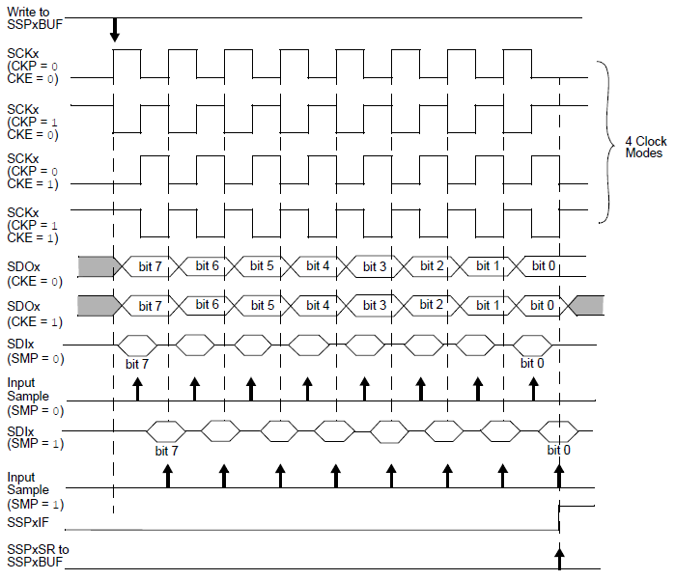
SPI介紹

Slide 54
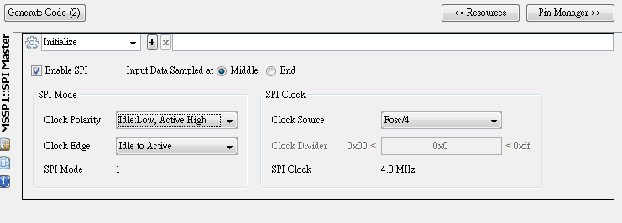
實作
SPI-Master/Slave資料傳輸
兩人一組，一人負責Master，一人負責Slave
使用MCC開啟MSSP-SPI模組，Master以及Slave選擇對應的SPI Mode
參照MCC產生之標頭檔，學習使用SPI函式，進行資料傳輸
使用示波器檢查兩模組產生之波形是否與欲傳輸資料相同

Slide 55
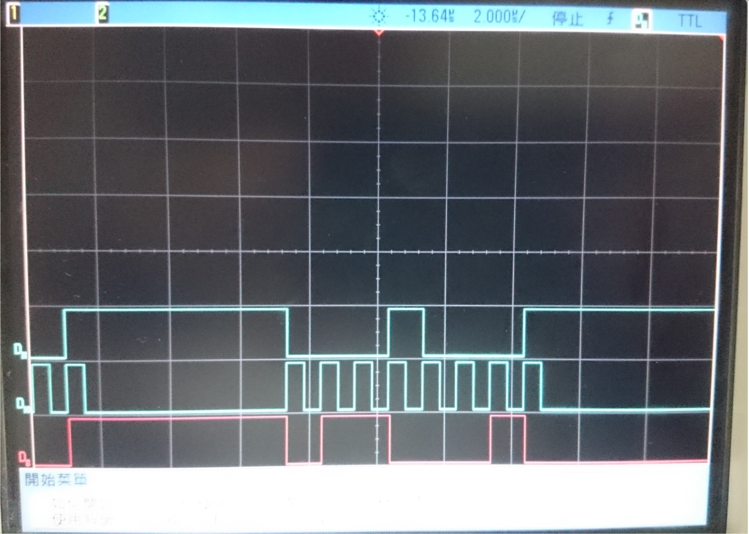
實作
Master SDO = 0x11
SCK
Slave SDO = 0x62

Slide 56
藍牙

Slide 57
Outline
藍牙簡介
藍芽歷史
 藍牙協定
 KSM008藍牙模組介紹
KSM008原廠預設值
修改KSM008 Configuration

Slide 58

藍牙簡介
起源
藍芽起源於 1994 年，由易利信公司(Ericsson)開始研究在行動電話和其他配件間進行低功耗、低成本無線通訊連線的方法。這項無線技術的名稱取自古代丹麥維京國王Harald Blåtand的名字(英文便是Harald Bluetooth )。
藍牙標誌

Slide 59
藍牙歷史(1/2)
1998年時藍牙推出0.7規格，支援Baseband與LMP通訊協定兩部份。1999年完成SDP及TCS協定。1999年7月26日正式公布1.0版，使用2.4GHz的ISM頻段來進行通訊，最高資料傳輸速度1Mbps。2001年的1.1版標準化為IEEE 802.15.1 ，但是這個標準已經不再繼續使用。藍牙技術目前由藍牙技術聯盟(SIG)來負責維護其技術標準。
藍芽版本 | 改進 | 最高資料傳輸速度
1.2 | 遮蔽裝置的硬體位址 自適應頻率跳躍(AFH, Adaptive Frequency Hopping) L2CAP層引入了流量控制和錯誤糾正機制 | 192Kbps
2.0+EDR | 非跳躍窄頻通道(Non-hopping narrowband channel) | 2240Kbps

Slide 60
藍牙歷史(2/2)
藍芽版本 | 改進 | 最高資料傳輸速度
2.1+EDR | Sniff省電功能 簡單安全配對(SSP, Secure Simple Pairing) | 2240Kbps
3.0+HS | 整合802.11PAL 引入了增強電源控制 | 25Mbps
4.0 | 提出了「低功耗藍牙」、「傳統藍牙」和「高速藍牙」模式 傳輸距離提升到100m以上(低功耗模式下) 分Single mode(僅BT4.0互傳)；Dual mode(可以向下相容) 所有封包都使用24-bit CRC校驗 使用AES-128 CCM加密。 | 25Mbps
4.1 | 提供了更高的靈活性和掌控度 支援多裝置連接 | 25Mbps
5 | 有效傳輸距離理論上可達300m 支援室內定位導航功能 允許無需配對接受信標的資料（比如廣告、Beacon…） | 50Mbps

Slide 61
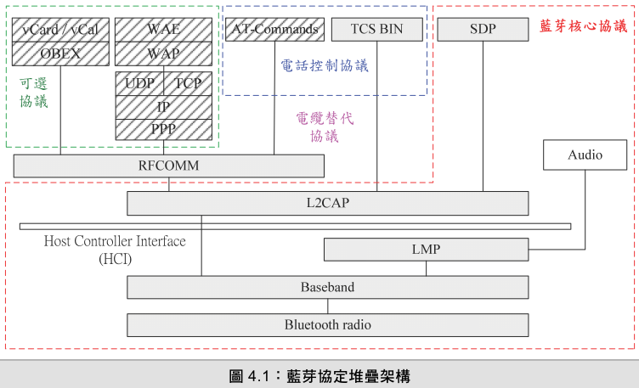
藍牙協定(1/3)

Slide 62
藍牙協定(2/3)
微網
  藍芽中連網的基本單元
  一個主機與可從一到七個活動中的從屬裝置所組成
  主機者決定頻道與相位
散網
  在一微網內的裝置也可以是另一微網的一部分,並且在每個散網中都可當主機或從屬裝置
  允許許多裝置分享相同的實體區域
  充分運用頻寬

Slide 63
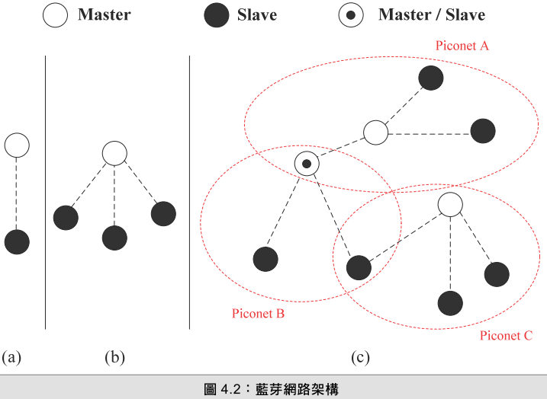
藍牙協定(3/3)

Slide 64
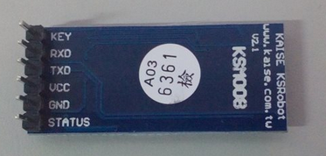
KSM008藍芽模組介紹(1/2)
KSM008藍芽模組(含底板)共有六個腳位
  1. KEY
  2. RXD
  3. TXD
  4.VCC
  5. GND
  6. STATUS

Slide 65
KSM008藍芽模組介紹(2/2)
正常接線方式
  KEY →若要進行設定，須接 3.3 V；若是要進行連接就不接
  RXD → 另一端TXD
  TXD → 另一端RXD
  VCC → 接 3.3 V
  GND →必須共地
  STATUS → 空接

Slide 66
KSM008原廠預設值
設備值：0
查詢碼：0x009e8b33
模塊工作角色：Slave Mode(被連線)
連接模式：指定專用藍芽設備連接模式(必須先配對)
UART：
  Baud rate：38400bps
  Stop bit： 1 bit
  Even parity：non even parity
配對碼：1234
設備ID：HC-2010-06-01

Slide 67
修改KSM008 Configuration
步驟
  Step1：將藍芽模組接上TTL-to-USB
  Step2：USB接上電腦，藍芽模組接好PIN腳
  Step3：輸入AT command
  Step4：拔除藍芽模組電源與KEY腳電源→重新接電開機

Slide 68
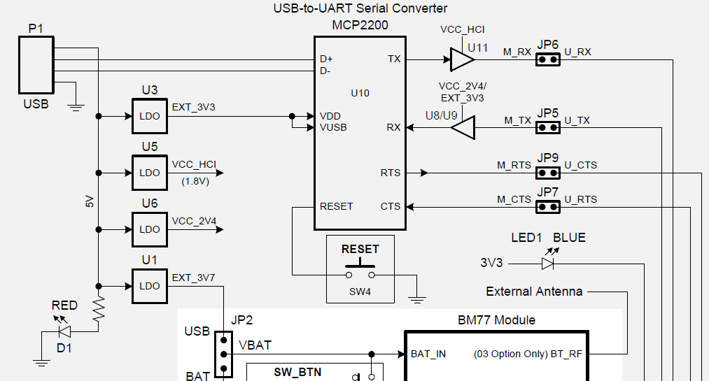

Step1：將藍芽模組接上TTL-to-USB

Slide 69
Step1：將藍芽模組接上TTL-to-USB
步驟
  Step1：藍芽TX → BM77 EVB TX
  Step2：藍芽RX → BM77 EVB RX
  Step3：接上GND(共地)

Slide 70
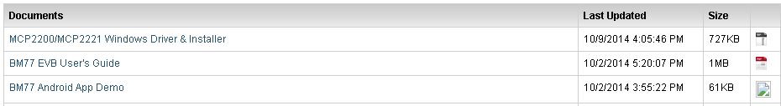
Step2：USB接上電腦，藍芽模組接好PIN腳
去MicroChip官網下載Driver
  URL：http://www.microchip.com/DevelopmentTools/ProductDetails.aspx?PartNO=ev77spps3mc2a
  下載”MCP2200 Windows Driver & Installer”

Slide 71
Step2：USB接上電腦，藍芽模組接好PIN腳
模組接上PIN腳
  VCC接 3.3V
  KEY接 3.3V
  TX, RX, GND依照原接法即可

Slide 72
Step3：輸入AT command
步驟
  查詢USB to Serial COM port
  設定PUTTY
  AT command測試
AT command 常用設定總整理

Slide 73
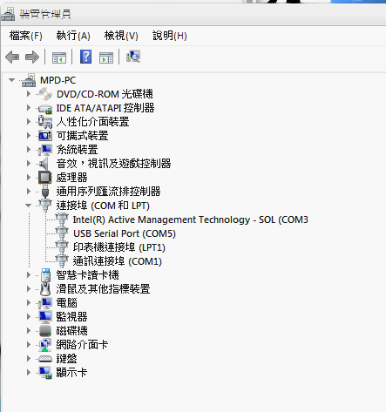
查詢USB to Serial COM port
控制台→所有控制台項目→系統→裝置管理員→連接埠(COM和LPT) → USB Serial Port

Slide 74
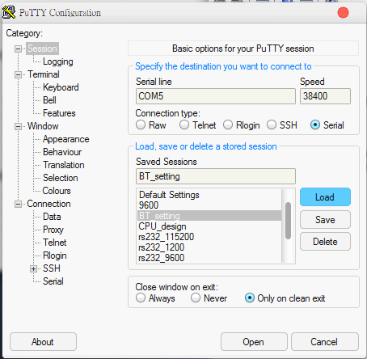
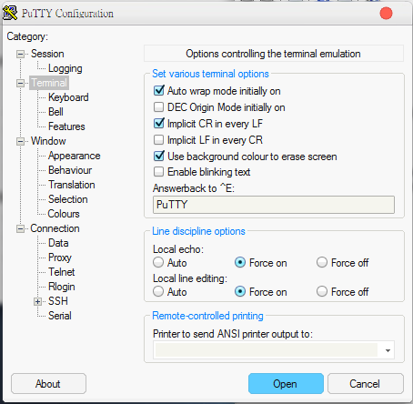
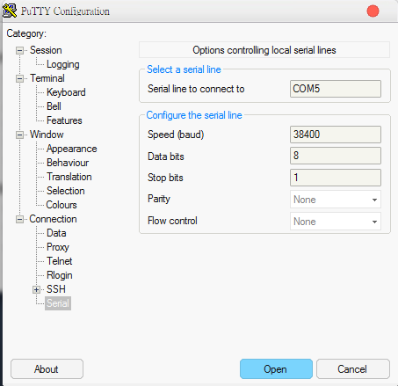
設定PUTTY

Slide 75
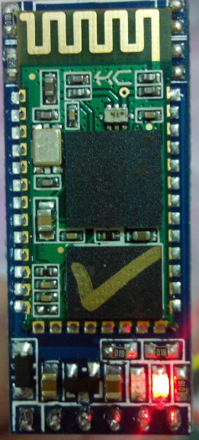
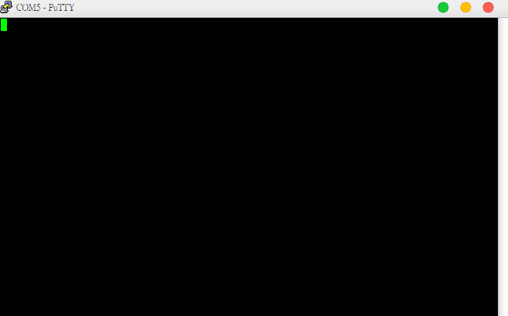
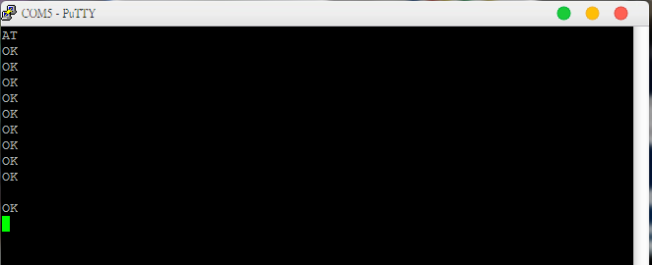
AT command測試
接完後，接上電源，會發現PIO8的LED緩慢閃爍，表示已經進入Config狀態，此時開啟終端機，先看是否可以輸入字元，若可輸入的話即可進行下列測試
輸入AT(或是小寫at)並按兩次Enter，若結果為數個OK print出代表成功

Slide 76
AT command測試
為何會有數個OK?
  AT command的格式為”AT + 指令 + \r\n”
  而我們在Terminal端有設定一個CR + LF，其目的僅有讓下一個收到或是輸入的字串可以換到下一行→所以多按一次Enter代表輸入”\r\n”才算是指令結尾
若使用PUTTY，必須每次輸入指令完後按下兩次Enter

Slide 77
AT command 常用設定總整理
測試指令
重啟模組
獲取軟體版本
指令 | 回應內容 | 參數
AT | OK | 無
指令 | 回應內容 | 參數
AT+RESET | OK | 無
指令 | 回應內容 | 參數
AT+VERSION? | +VERSION:<Param> OK | Param：軟體版本號碼

Slide 78
AT command 常用設定總整理
恢復原廠狀態
取得模組藍芽位址
查詢藍芽設備名稱
指令 | 回應內容 | 參數
AT+ORGL | OK | 無
指令 | 回應內容 | 參數
AT+ADDR? | +ADDR:<Param> OK | Param：模組藍芽位址
指令 | 回應內容 | 參數
AT+NAME? | +NAME:<Param> OK―成功 FAIL―失敗 | Param：藍芽設備名稱

Slide 79
AT command 常用設定總整理
設定藍芽設備名稱
查詢模組角色
指令 | 回應內容 | 參數
AT+NAME=<Param> | OK | <Param> = 設備名稱
指令 | 回應內容 | 參數
AT+ROLE? | +ROLE:<Param> OK | Param： 0―Slave 1―Master 2―Slave-Loop

Slide 80
AT command 常用設定總整理
設定藍芽模組角色
查詢配對碼
設定配對碼
指令 | 回應內容 | 參數
AT+ROLE=<Param> | OK | Param： 0―Slave 1―Master 2―Slave-Loop
指令 | 回應內容 | 參數
AT+PSWD? | +PSWD:<Param> OK | Param：配對碼
指令 | 回應內容 | 參數
AT+PSWD=<Param> | OK | <Param>：配對碼

Slide 81
AT command 常用設定總整理
設定藍牙連接模式
查詢藍牙連接模式
指令 | 回應內容 | 參數
AT+CMODE=<Param> | OK | Param： 0―指定連接 1―任意連接 2―Slave-Loop
指令 | 回應內容 | 參數
AT+CMODE? | +CMODE:<Param> OK | Param： 0―指定連接 1―任意連接 2―Slave-Loop

Slide 82
AT command 常用設定總整理
設定綁定藍牙連接地址
查詢綁定藍牙連接地址
指令 | 回應內容 | 參數
AT+BIND=<Param> | OK | Param： XXXX,XX,XXXXX
指令 | 回應內容 | 參數
AT+BIND? | +BIND:<Param> OK | Param： XXXX:XX:XXXXX

Slide 83
AT command 常用設定總整理
查詢藍芽模組UART參數
指令 | 回應內容 | 參數
AT+UART? | +UART=<Param1>,<Param2>, <Param3> OK | Param1：BaudRate 4800 9600 19200 38400 57600 115200 230400 460800 921600 1382400 Para2 : Stop bit 0 ―1 bit 1 ―2 bit Param3: Error Check 0― None; 1―Odd

Slide 84
AT command 常用設定總整理
錯誤回應資訊
Error(16進位值) | 註釋
0 | AT命令錯誤
1 | 指令結果微默認值
2 | PSKEY寫入錯誤
3 | 設備名稱太長(超過32 Word)
4 | 設備名稱長度為0
5 | 藍芽地址 NAP過長
6 | 藍芽地址 UAP過長
7 | 藍芽地址 LAP過長
8 | PIO序號長度為0
9 | 無效的PIO序號

Slide 85
Android BluetoothChat

Slide 86
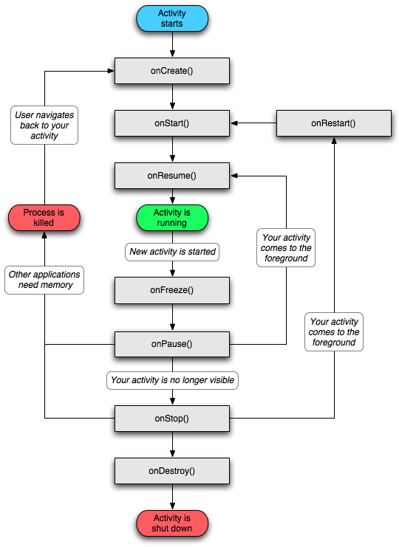
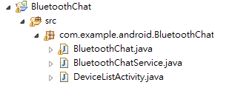
主程式
Android
使用者介面
BluetoothChat
BluetoothChatService
Android Develpers
->Classic Bluetooth

Slide 87
主程式
Android
使用者介面
BluetoothChat
BluetoothChatService
Android Develpers
->Classic Bluetooth

Slide 88
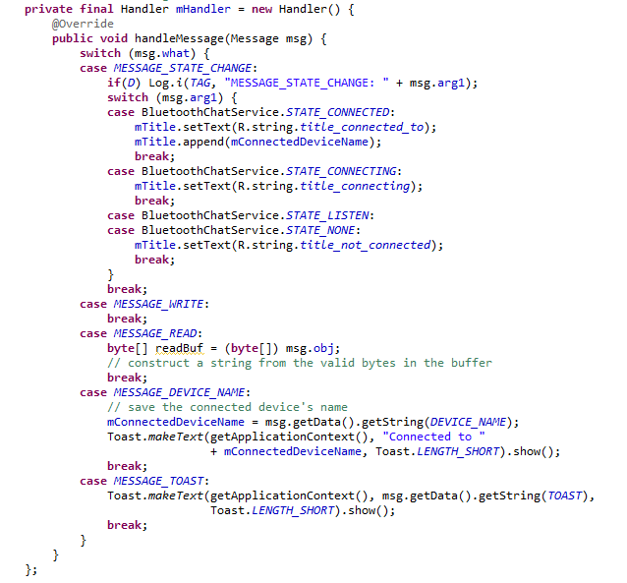


Slide 89
BluetoothChat
BluetoothChatService
宣告
public synchronized void stop() {
……
setState(STATE_NONE);
……
}
private BluetoothChatService mChatService = null;
呼叫method
public synchronized void start() {
……
setState(STATE_LISTEN);
……
}
mChatService.stop();
mChatService.start();
mChatService.write(send);
.
.
.
mChatService.connect(device);
.
.
.
Android
使用者介面
BluetoothChat
BluetoothChatService
Android Develpers
->Classic Bluetooth
private synchronized void setState(int state){
mState = state;
mHandler.obtainMessage(BluetoothChat.MESSAGE_STATE_CHANGE, state, -1).sendToTarget();
}

Slide 90
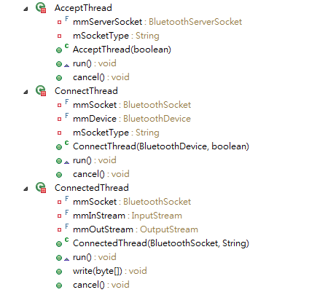
public class BluetoothChatService {

Slide 91
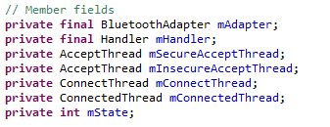
public class BluetoothChatService {

Slide 92
public class BluetoothChatService - AcceptTH
public synchronized void start() {
mSecureAcceptThread.start();
public synchronized void connected(BluetoothSocket
socket, BluetoothDevice device, final String
socketType) {
public synchronized void stop()
mSecureAcceptThread.cancel();

Slide 93
public class BluetoothChatService - ConnectTH
public synchronized void start() {
public synchronized void connect(BluetoothDevice device, boolean secure) {
public synchronized void
connected(BluetoothSocket socket,
BluetoothDevicedevice, final String socketType) {
public synchronized void stop() {
mConnectThread.cancel();
public synchronized void connect(BluetoothDevice device, boolean secure) {
關掉重開
的意思
mConnectThread = new ConnectThread(device, secure);

Slide 94
public class BluetoothChatService - ConnectedTH
public synchronized void start() {
public synchronized void connect(BluetoothDevice device, boolean secure) {
public synchronized void
connected(BluetoothSocket socket,BluetoothDevice
device, final String socketType) {
public synchronized void stop() {
mConnectedThread.cancel();
public synchronized void
connected(BluetoothSocket socket,BluetoothDevice
device, final String socketType) {
關掉重開
的意思
mConnectedThread.start();

Slide 95
BluetoothAdapter Class
BluetoothAdapter.getDefaultAdapter():
  得到本地默認的BluetoothAdapter，若返回為null則表示本地不支持藍芽。
isDiscovering():
  返回的device是否正在發現周圍的藍芽設備。
cancelDiscovery():
  取消搜尋遠程藍芽device。
startDiscovery():
  開始搜尋。
getScanMode():
  得到本地藍芽device的scan mode。
getBondedDevices():
  得到已配對的設備。
isEnabled()
  檢測藍芽是否啟用。

Slide 96
BluetoothDevice Class
createRfcommSocketToServiceRecord():
  創建該device的Socket。
BluetoothSocket Class
connect():
  請求連接藍芽。
getInputStream():
  得到輸入流，用於接收遠程方信息。
getOutputStream():
  得到輸出流，發送給遠程方的信息。
close():
  關閉藍芽連接。

Slide 97
InputStream Class
read(byte[]):
  讀取輸入流。
OutputStream Class
write(byte[]):
  寫入輸入流。

Slide 98
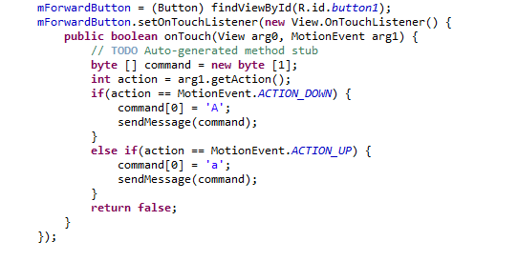

Slide 99
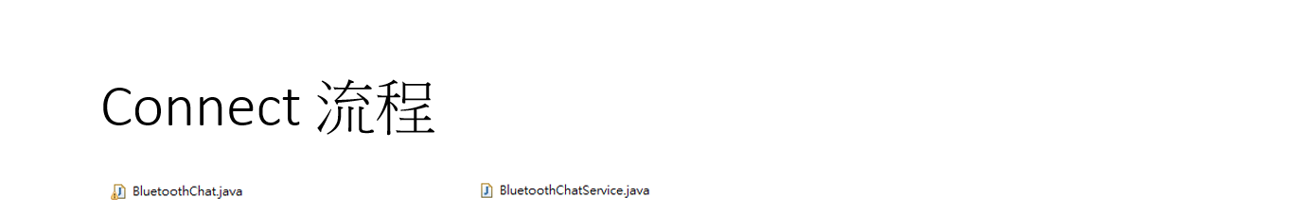
onStart
藍芽是否啟動
是
否
否
詢問是否開起藍芽
結束程式
是
private void setupChat() {
Log.d(TAG, "setupChat()");
mChatService = new BluetoothChatService(this, mHandler);
}
onResume
start(){ … }
setState(STATE_LISTEN);

Slide 100
onStart
藍芽是否啟動
是
否
否
詢問是否開起藍芽
結束程式
是
private void setupChat() {
Log.d(TAG, "setupChat()");
mChatService = new BluetoothChatService(this, mHandler);
}
onResume
start(){ … }
setState(STATE_LISTEN);
AcceptThread
while (mState != STATE_CONNECTED) {
try {socket = mmServerSocket.accept();
… (嘗試接收)
} catch
…
switch (mState) { (若有改變狀態則跳出)
case STATE_LISTEN:
case STATE_CONNECTING:
connected(socket, socket.getRemoteDevice(),mSocketType);
break;
case STATE_NONE:
case STATE_CONNECTED:
try {
socket.close();
} catch (IOException e) {
Log.e(TAG, "Could not close unwanted socket", e);
}
break;
}

Slide 101
onResume
start(){ … }
setState(STATE_LISTEN);
AcceptThread
while (mState != STATE_CONNECTED) {
try {socket = mmServerSocket.accept();
… (嘗試接收)
} catch
…
switch (mState) { (若有改變狀態則跳出)
case STATE_LISTEN:
case STATE_CONNECTING:
connected(socket, socket.getRemoteDevice(),mSocketType);
break;
case STATE_NONE:
case STATE_CONNECTED:
try {
socket.close();
} catch (IOException e) {
Log.e(TAG, "Could not close unwanted socket", e);
}
break;
}
偵測事件
onOptionsItemSelected
若選擇device
mChatService.connect(device);
setState(STATE_CONNECTING);
ConnectThread
…
try {
mmSocket.connect();
}
…
成功
失敗
connectionFailed();
connected(mmSocket, mmDevice, mSocketType);

Slide 102
onResume
start(){ … }
setState(STATE_LISTEN);
AcceptThread
偵測事件
onOptionsItemSelected
若選擇device
mChatService.connect(device);
setState(STATE_CONNECTING);
ConnectThread
…
try {
mmSocket.connect();
}
…
成功
失敗
connectionFailed();
connected(mmSocket, mmDevice, mSocketType);

Slide 103
connected(mmSocket, mmDevice, mSocketType);
setState(STATE_CONNECTED);
AcceptThread
ConnectedThread
InputStream tmpIn = null;
OutputStream tmpOut = null;
…
try {
tmpIn = socket.getInputStream();
tmpOut = socket.getOutputStream();
}
…
mmInStream = tmpIn;
mmOutStream = tmpOut;
while (true) {
try {
bytes = mmInStream.read(buffer);
mHandler.obtainMessage(BluetoothChat.MESSAGE_READ, bytes, -1, buffer).sendToTarget();
}catch {connectionLost();
BluetoothChatService.this.start();}
}

Slide 104
public void sendMessage(byte[] send) {
if (mChatService.getState() !=
BluetoothChatService.STATE_CONNECTED)
{
return;
}
mChatService.write(send);
}
connected(mmSocket, mmDevice, mSocketType);
setState(STATE_CONNECTED);
public void write(byte[] buffer) {
try {
mmOutStream.write(buffer);
…
} catch { …
}
}
AcceptThread
ConnectedThread
InputStream tmpIn = null;
OutputStream tmpOut = null;
…
try {
tmpIn = socket.getInputStream();
tmpOut = socket.getOutputStream();
}
…
mmInStream = tmpIn;
mmOutStream = tmpOut;
while (true) {
try {
bytes = mmInStream.read(buffer);
mHandler.obtainMessage(BluetoothChat.MESSAGE_READ, bytes, -1, buffer).sendToTarget();
}catch {connectionLost();
BluetoothChatService.this.start();}
}

Slide 105
ZigBee 介紹
2016/08/27

Slide 106
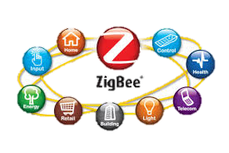
大綱
ZigBee 簡介特色
協定概訴
  IEEE802.15.4規範
  ZigBee協定
  通道存取方式
  CSMA載波偵聽多路存取機制
ZigBee傳輸模型
ZigBee封包堆疊與訊框結構

Slide 107

ZigBee 簡介特色
1998年由HONEYWELL 公司組成的 ZigBee ALLIANCE制定，2001提案納入IEEE 802.15.4協定，廣為各業界共同通用支通訊技術之一。
ZigBee是以IEEE802.15.4規範底層所建立之協定
特色:
  低速、短距之無線傳輸網路協定
  底層採取IEEE 802.15.4標準規範
  低耗電、低成本
  支援多節點
  支援多種網路拓撲

Slide 108
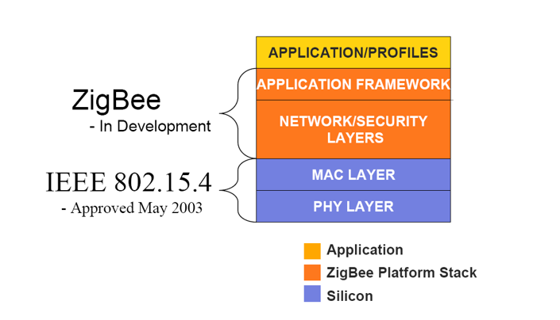
IEEE802.15.4 協定概述
IEEE 802.15.4協定為Low Rate WPAN制定之標準，定義了在個人區網中透過射頻方式在裝置間進行互連的方式。
IEEE 802.15.4中指定了三個物理頻段:
  868/915MHz→支援20kb/s~40kb/s傳輸率
  2.4GHz→支援250kb/s傳輸率
協定模型分為兩大層:
  實體層(Physical Layer)
  媒體存取控制層(Medium Access Control Layer)

Slide 109
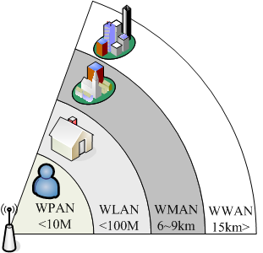
WMAN 無線都會網路: 802.16
WLAN 無線區域網路: 802.11
WPAN 無線個人網路: 802.15

Slide 110
為什麼選擇ZigBee？
Feature(s) | IEEE 802.11b | Bluetooth | ZigBee
電源持續力 | hours | days | years
複雜度 | Very complex | complex | Simple
節點數 | Many
建立連線速度 | Upto 3 seconds | Upto 10 seconds | 30 ms
傳輸距離 | 100m | 10m | 70m ~ 300m
擴充性 | Roaming possible | no | Yes
資料傳輸率 | 11 Mbps | 1 Mpbs | 250 Kbps
安全性 | SSID | 64bit, 128bit | 128bit AES
具有最省電、最大網路節點數及最低成本等優點，專為低成本多節點的低功耗網路所設計

Slide 111
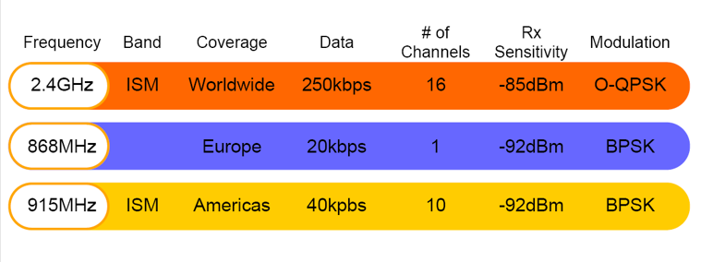
IEEE802.15.4 底層
負責啟動與停止無線電收發器、選擇通道、能量偵測、封包傳輸與接收
三個操作頻帶共27個通道
以全球標準2.4GHz頻段為例，訊號接收器敏感度>-85bBm，在0dBm(~1W)傳輸功率下，單一跳躍節點距離為10m~20m

Slide 112
ZigBee所使用的頻段
Area | Frequency Band | Channel Numbering
Europe | 868-870 MHz | 0
America | 902-928 MHz | 1 to 10
Global | 2.4-2.4835 GHz | 11 to 26
Notes:
112
ZigBee所使用的頻段：
全球通用頻段2.4GHz ISM 分成16個頻道，channel的編號為11~26
美國使用915MHz 分成10個頻道，channel的編號為1~10
歐洲使用868MHz 只用1個頻道，channel的編號為0

Slide 113
ZigBee Radio
ZigBee所使用的頻段不同，其展頻所使用的參數也就不同。
在2.4GHz頻帶下所使用的modulation type是32個PN-code長度的O-QPSK, Chip Rate為2Mchip/s
868/915MHz則使用15PN-code的BPSK, Chip Rate分別為300/600kchip/s
PHY | Spreading Parameters |  | Data Parameters
 | Chip Rate | Modulation | Bit Rate | Symbol Rate | Modulation
868/915 MHz | 300 kchip/s | BPSK | 20 kb/s | 20 kbaud | BPSK
 | 600 kchip/s | BPSK | 40 kb/s | 40 kbaud | BPSK
2.4 GHz | 2.0 Mchip/s | O-QPSK | 250 kb/s | 62.5 kbaud | 16-ary Othogonal
Notes:
113
ZigBee所使用的頻段不同，其展頻所使用的參數也就不同。
在2.4GHz頻帶下所使用的modulation type是32個PN-code長度的O-QPSK, Chip Rate為2Mchip/s
868/915MHz則使用15PN-code的BPSK, Chip Rate分別為300/600kchip/s
Chip Rate是每個位元經過延展所得出的結果。
例如，2.4GHz頻段的Bit Rate為250kb/s，PN-code長度為32，所以其Chip Rate為250x32=2.0Mchips

Slide 114
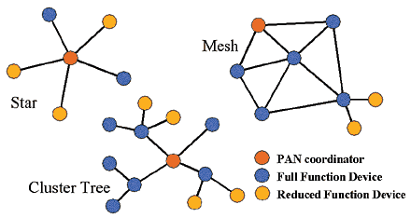
ZigBee 協定概述
ZigBee協定由ZigBee聯盟制定，建立全球統一標準，實作簡單、價格低、低功耗、低複雜度，以IEEE802.15.4規範為底層
協定層分為主要四大層:
  實體層(Physical Layer)
  媒體存取控制層(Medium Access Control Layer)
  網路層(Network Layer)
  應用層(Application Layer)
網路裝置腳色可分為三種:
  ZigBee Coordinator
  ZigBee Router
  ZigBee End Device

Slide 115
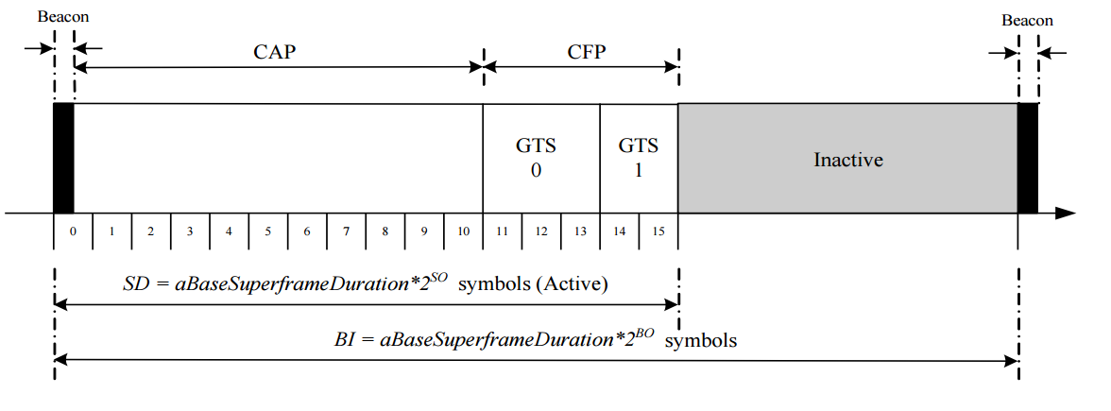
通道存取方式
ZigBee 封包在通道間存取方式分為兩者
非信標的網路(Non-Beacon network) ，採取時槽型CSMA/CA(Carrier Sense multiple Access with Collision Avoidance)競爭發言。
信標的網路(Beacon-enabled network) ，採取非時槽型CSMA/CA發言。
信標網路裝置的運作週期為超訊框(Superframe)，起始/截止皆由協調者所發出的信標定義

Slide 116
CSMA載波偵聽多路存取機制
CSMA(Carrier Sense Multiple Access)載波偵聽多路存取，是一種強佔型的半雙工介質存取控制機制
  載波偵聽是指說任何連線到的裝置要傳輸前，必須對介質進行偵聽，確認閒置才可以傳送
  多路存取是指說多個裝置可以同時存取介質，一個裝置傳送也可以被多裝置接收
分為四類型
  CSMA/CD(Collision Detection)
  CSMA/CA(Collision Avoidance)
  CSMA/BA(Bitwise Arbitration)
  CSMA/CD(Carrier Preemption)
IEEE802.15.4 MAC層支援 CSMA/CA 機制

Slide 117
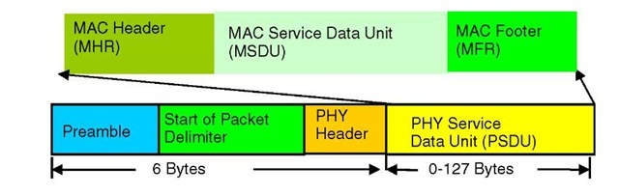
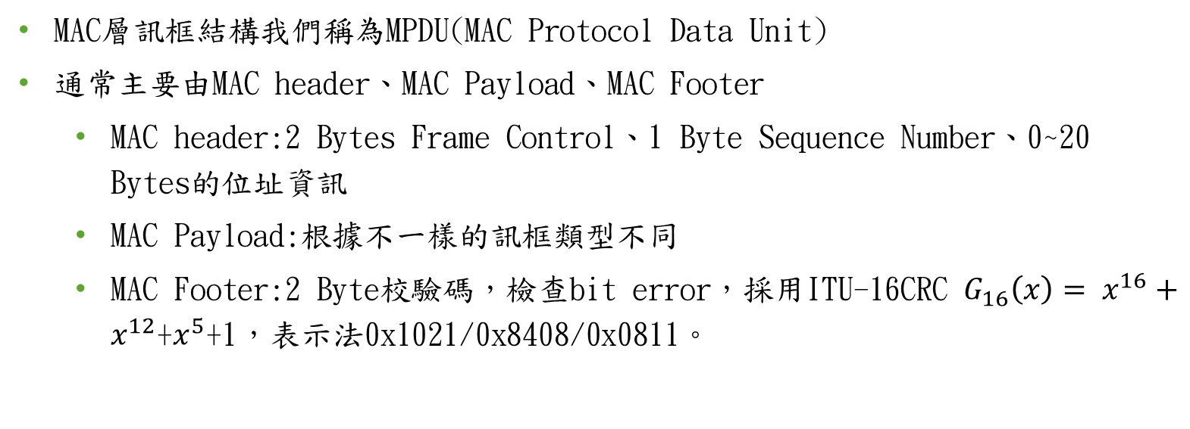
ZigBee MAC 層訊框結構
  MAC層訊框結構我們稱為MPDU(MAC Protocol Data Unit)
  通常主要由MAC header、MAC Payload、MAC Footer
    MAC header:2 Bytes Frame Control、1 Byte Sequence Number、0~20 Bytes的位址資訊
    MAC Payload:根據不一樣的訊框類型不同
    MAC Footer:2 Byte校驗碼，檢查bit error，採用ITU-16CRC $G_{16}\left(x\right)= x^{16}+x^{12}$+$x^{5}$+1，表示法0x1021/0x8408/0x0811。

Slide 118
ZigBee MAC 層訊框結構
  Beacon Frame:
  Data Frame:
  ACK Frame:
  MAC CMD Frame:
控制框 | 序列 | 地址 | 超框 | GTS | 待處理 | 信標負載 | 校驗碼
MHR |  |  | MAC Payload |  |  |  | MFR
控制框 | 序列 | 地址 | 資料有效資料負載(MSDU) | 校驗碼
MHR |  |  | MAC Payload | MFR
控制框 | 序列 | 校驗碼
MHR |  | MFR
控制框 | 序列 | 地址 | 命令訊框標示 | 命令有效資料負載 | 校驗碼
MHR |  |  | MAC Payload |  | MFR

Slide 119

ZigBee 模組傳輸示意
RTS與DO為一組；CTS與DI為一組
RTS由微控器控制，通知模組將資料傳回微控器
CTS由模組控制，通知微控器將欲傳輸的資料給模組

Slide 120
Some Application Profiles
家庭自動化 [HA]
  Defines set of devices used in home automation
    燈光開關
    自動調溫器
    遮陽廉
    加熱器
    etc.
工廠監控
  Consists of device definitions for sensors used in industrial control
    溫度
    壓力感測
    紅外線
    etc.
ZigBee Alliance PPT
Notes:
Thermostat 自動調溫器

Slide 121


居家病患監控
Patients receive better care at reduced cost with more freedom and comfort---
  Patients can remain in their own home
    監測生理參數，並傳至網際網路
    醫生可根據資料來調整用藥量
  允許監控家庭成員中的年長者
    當離開床上，可以自動點亮燈光。
    當有異於平常的情況，可經由行動電話通知。
    Wireless panic buttons for falls or other problems
  可用於醫院照護
    病患允許有更大的移動空間
    減少醫護人員服務病患的比率
graphic
graphic
ZigBee Alliance PPT

Slide 122

節點板資源介紹

Slide 123

EB板圖示

Slide 124


Z-Stack/SimpleStack協定分析

Slide 125
ZigBee Package顯示

Slide 126
CC2430/31晶片規格簡介
高性能、低功耗的8051微控制器內核 。
128K FLASH程式記憶體，8K SRAM資料記憶體。
2.4 GHz IEEE 802.15.4相容RF收發器。
定位引擎計算一個節點在一個網路中的位置。
電流消耗小（當微控制器內核執行在32 MHz時，RX 為27 mA，TX為25mA）。
硬體支援避免衝突的載波偵聽多路存取（CSMA-CA）。

Slide 127
CC2430/31晶片規格簡介
支援數位化的接收信號強度指示器/鏈路品質指示（RSSI/LQI）。
電池監視器和溫度感測器。
128位元AES輔助運算器。
2個支援多種串列通信協定的USART。
支援硬體除錯。
看門狗計時器。
1個 IEEE 802.15.4媒體存取控制（MAC）計時器，1個通用的16位元和2個8位元計時器。

Slide 128


SOC腳位圖

Slide 129
LoRa- Long Range comuincation

Slide 130
What’s LoRa?
一種Long Range, Low Power的通訊標準
是一種針對M2M和IOT的無線通訊準則
不需要複雜的在地安裝程序且開發者和使用者皆有高度的自由度
終端設備和伺服器採用雙向溝通(Bi-directional),且之間的通訊會根據通訊距離(communication range)和資料長短(message duration)間的trade-off來決定其頻道和data rate

Slide 131
LoRa Support?
Specification/feature | Lora Support
範圍 | 在人口密集的區域:2-5km 在人口疏散的區域:15km
頻率 | ISM band 868MHz和915MHz
協定 | IEEE 802.15.4g
調變技術 | 寬頻線性FM pulses,比FSK提升了30db
可容性 | 一個LoRa閘道器可容納千個以上的節點
電池 | 電池壽命長
物理層 | 須注意節點和閘道器間的頻率、發訊、調變…….等

Slide 132

LoRa Network – LoRaWAN Architecture
採用star-of-stars topology,也就是樹形拓墣(tree topology)
主要由終端設備(end-devices)、網路伺服器(network server) 、和閘道器(gateway)所組成
閘道器與伺服器端使用IP協定連線,並採用single-hop的無線通訊與數個終端設備連結
樹形拓墣

Slide 133

LoRa Network – LoRaWAN Architecture(續)
終端設備與閘道器是採用雙向通訊,但在特別情況下也能支援多點傳輸(multicast)以減少傳輸時間
如前面所說,終端設備與閘道器間會根據傳輸距離和資料長短的trade-off決定使用何種頻道和data rate, data rate的範圍從0.3kbs~50kbs,而為了最大化的延長終端設備的電池壽命, LoRaWAN會根據adaptive data rate (ADR) scheme來自行調整data rate和RF
而若如需傳送需保護的資料的話,可藉由在網路層和應用層加密來達到需求
LoRaWAN架構(一)

Slide 134

LoRa Network – LoRaWAN Architecture(續)
LoRaWAN架構(二)

Slide 135
IEEE 802.15.4g協定簡介
SUN : smart metering utility network,為一藉由低data rate的雙向無線傳輸來控制與溝通探測器等設備的網路
而IEEE 802.15.4g便是為了支援低複雜度(low-complexity)、低成本(low-cost)、低功耗(low-power)的無線通訊SUN所制定的協定
規範了物理層和MAC的調變與解調方式

Slide 136

SUN PHYs Overview
有三種物理層標準可供選擇分別為MR-FSK、MR-Q-QPSK、MR-OFDM
MR-FSK提供了良好的功率,是LoRa採用的物理層協議
MR-Q-QPSK兼容了802.15.4的協議,擁有多模式且易於操作
MR-OFDM則適用於較大data rate的頻道中
SUN PHYs Overview

Slide 137

MR-FSK PSY
MR即為Multi Rate,可以藉由不同的頻率和頻道選擇不同的data rate
MR-PSK的封包包含了有preamble、frame起始符(SFD)、物理層header、和PSDU
Preamble設定為”01010101”
SFD為16bit,其值決定於FEC(forward error correction)的可容性和PIB的屬性
Header也為16bit,決定了PSDU該如何被還原,其內容包括了length和data whitening flag
而PSDU即為MAC的header、payload、HCS等

Slide 138

802.15.4g MAC Frame Format
分為beacon, data, acknowledgment, command四種類型
一般結構如下圖所示:

Slide 139
Ethernet --TCP/IP

Slide 140
Introduction
– Basic Term
IP
  32-bits, Unique Internet Address of a host
Port
  16-bits, Uniquely identify application
MAC Address
  Media Access Control Address
  48-bits, Network Interface Card (NIC) Hardware address
sabsd [/home/chwong] -chwong- ifconfig
sk0: flags=8843<UP,BROADCAST,RUNNING,SIMPLEX,MULTICAST> mtu 1500
options=b<RXCSUM,TXCSUM,VLAN_MTU>
inet 140.117.17.215 netmask 0xffffff00 broadcast 140.117.17.255
inet 140.117.17.221 netmask 0xffffffff broadcast 140.117.17.221
ether 00:11:d8:06:1e:81
media: Ethernet autoselect (100baseTX <full-duplex,flag0,flag1>)
status: active
lo0: flags=8049<UP,LOOPBACK,RUNNING,MULTICAST> mtu 16384
inet 127.0.0.1 netmask 0xff000000

Slide 141

Introduction
– Why TCP/IP ?
The gap between applications and Network
  Network
    802.3 Ethernet
    802.4 Token bus
    802.5 Token Ring
    802.11 Wireless
  Application
    Reliable
    Performance
We need something to do the translating work!
TCP/IP it is!!

Slide 142
TCP/IP stack layout
applications
applications
applications
TCP
UDP
Other protocols
ICMP
Routing
IP
ARP
Other protocols
Lan drivers
Lan adapters
Wire/fiber

Slide 143
Introduction
–TCP/IP Family
arp
FTP
HTTP
SMTP
DNS
DNS
TFTP
traceroute
TCP
UDP
IP
ICMP
ARP, Device drivers

Slide 144

Network Interface and Hardware
– Media
Media
  Coaxial Cable
    Thicknet v.s. thinnet
    BNC connector
  Twisted Pair Standards
    Straight-through v.s. Crossover
    RJ-45 connector
  Fiber Optic Cable
    Multimode v.s. single mode
  Wireless
    IrDA, Radio (2.4GHz, 5GHz)
Pin# | 1 | 2 | 3 | 4 | 5 | 6 | 7 | 8
T568-A | W/G | Green | W/O | Blue | W/Blue | Orange | W/Br | Brown
T568-B | W/O | Orange | W/G | Blue | W/Blue | Green | W/Br | Brown

Slide 145
The Link Layer
Ethernet: the common LAN
  10 Mb/s → 100 Mb/s → 1Gb/s
  802.3 → 802.3u → 802.3z
  CSMA/CD (Carrier Sense Multiple Access/Collision Detect)
Ethernet Address (48bits)
  00:80:c8:92:0e:e1
Ethernet Frame
  Ethernet MTU is 1500 bytes.
Preamble
64 bits
D addr
48 bits
S addr
48 bits
Type
16 bits
Data
(max 1500 bytes)
CRC
32 bits

Slide 146
From the wire into the application
On the Ethernet wire
Preamble
SFD
Data data data
CRC
From lan adapter
Dest MAC
Src Mac
Type
Data data data
To protocol stack
IP header
Data data data
pad
TCP header
Data data data
Data data data
Application gets this. All else is overhead.

Slide 147
IP addresses
An IP V4 address is a 32-bit binary quantity
It is not a numeric value, even though we humans write it in dotted decimal or hexadecmial forms
An IP address represents both a network and a host field, and optionally a locally constructed “subnet” field
IP fields are bit widths, not decimal values

Slide 148
IP Address Classes
Class A:0..b 0.host - 127.host
Class B:10..b 128.x.host - 191.x.host
Class C:110..b 192.x.x.host - 223.x.x.host
Class D:111..b 224.multicast
Class E:1111..b 240.reserved
Classless Internet Domain Routing (CIDR) groups contiguous nets (typically Class C nets). Uses an explicit netmask in routers.

Slide 149
ICMP
Internet Control Message Protocol
IP to IP comms for network control
Carried in IP datagram, so routable too
Ping uses ICMP “Echo Request”
“Source Quench” means slow down
“Host unreachable”
Many other detailed kinds
Not accessible to normal user level programs

Slide 150
User Datagram Protocol (UDP)
Does almost nothing
Adds “ports” to support multiple apps at same time over UDP
Adds optional checksum over entire UDP datagram
Uses send and forget mode (datagrams)
Each datagram is the entire message

Slide 151
Transmission Control Protocol
The major protocol of the suite
Validated robust service
Checksum covers header and payload
Continuous session (data delivered in sequence without gaps or duplication)
Has timers to discover missing packets and to quickly replace them (dynamic)

Slide 152
TCP, cont’d
Has “ports” to support multiple applications using TCP at the same time
Transmission unit is named a “segment”
IP can send a segment in one or more pieces (fragments if more than one)
Max Segment Size (MSS) negotiated at connection startup, can be 64KB, typ. 536B(576-40) to 1460B(1500-40)

Slide 153
TCP, cont’d
Each session is full duplex: an independent data channel for each direction
No concept of message boundaries: data is a stream of octets sent however and whenever TCP wishes
Typically 4-32KB buffers for transmit and receive, can be much larger
Receive buffer capacity (window) in pkts

Slide 154
TCP, cont’d
Supports a number of options
Typical header size is 20 bytes
Every header carries both sequence number (of data being sent, if any) and acknowledgment number (of last data octet +1 received in order)
Numbering is by byte in stream
IP header provides TCP length value

Slide 155
TCP, cont’d
Because sessions span individual segments/packets there is state kept for each session
Session startup and shutdown requires 3-4 packets, called a “three way handshake”
Poor clients can leave sessions half open (SYN attack style) or half closed

Slide 156
DNS name resolution
Each name server knows
the way to one level down
and to root
Root: I dunno www.cnn.com.
I will ask .COM below
Other top
domains
COM: I dunno www.cnn.com,
I will ask CNN.COM below
IP for www.cnn.com?
I have no clue
Other COM
domains
CNN.COM: I know
www.cnn.com! Here is
its IP address
Other CNN.COM
machines

Slide 157
DNS name resolution
DNS servers cache/remember answers to recent queries
Caching-only DNS server asks a local friend (forwarding) or root (otherwise) for answers it does not have cached. This is a good item to keep on a wire.
Reference DNS server is BIND, Berkeley Internet Name Daemon, see www.isc.org

Slide 158
Internetworking with TCP/IP (Winsock version)

Slide 159
Client/Server Paradigm
Client/Server ⬅➔ 主從式架構
Client ⬅➔ 從
Server ⬅➔ 主

Slide 160
Client/Server Paradigm
Server (伺服端)
  資訊的建置管理與維護
  回應 Client 端所要求的服務
Client (客戶端)
  依照使用者的要求，向 Server 端提出要求資訊
  處理取得的資訊，並將結果呈現給使用者
這裡的Server/Client, 通常指的是軟體程式

Slide 161

Client/Server Paradigm

Slide 162

Program Interface to Protocols
Socket:
  defines interface between application and transport layer.
  is created by the application and controlled by the OS.
  two processes communicate by sending data into socket, reading data out of socket.

Slide 163
Introduction to Winsock
有不少廠商在網路的環境下開發一些給使用者使用的軟體（如 Telnet、FTP、News、Mail等等）。早期發展時，由於沒有共同的標準介面，所以各家廠商均各自發展其環境系統及應用軟體；所以開發出來的應用程式也無法在不同廠商的系統上執行
包括 Microsoft、Sun Microsystems、HP、Informix、Novell、3Com ...等公司組成的協會，開始著手於整合定義出一套微軟視窗環境下的標準 TCP/IP 網路開發介面
利用微軟視窗環境下「動態連結程式庫」（DLL, Dynamic Link Library）的特性，讓廠商能夠各自分開發展而彼此不受限；換句話說，也就是你若遵循此一標準介面所開發出來的網路軟體應該可以在各家不同的環境上執行

Slide 164
Introduction to Winsock
這個標準的微軟視窗 TCP/IP 網路開發介面稱之為「Windows Sockets」（簡稱「Winsock」），
這些 API 介面適用於 Internet Protocol Suite (IPS，通常稱之為 TCP/IP)，支援 Stream (TCP) 及 Datagram (UDP) Socket。
Stream (TCP) Socket 提供「雙向」、「可靠」、「有次序」、「不重覆」之資料傳送。Datagram (UDP) Socket 則提供「雙向」之溝通，但沒有「可靠」、「有次序」、「不重覆」等之保證； 所以使用者可能會收到無次序、重覆之資料，甚至資料在傳輸過程中也可能會遺漏。

Slide 165
Introduction to Winsock
Winsock是以 UNIX 系統上 Berkeley Sockets 的函式為基礎，並加上了一些符合視窗環境「訊息驅動」（Message driven）特性的函式。
1993 年 1 月定出 1.1 版。 明白地表示一定要提供 Stream socket （TCP）及 Datagram socket （UDP）的功能。
1995年定義2.0 版。
Winsock 總共定義了 46 個函式，包括了 30 個 BSD 函式（名稱、參數、回返值都和 UNIX 的 BSD 函式相同），及 16 個視窗特性的函式（WSA開頭的函式）。

Slide 166
Berkeley Socket Functions
1、BSD 函式
---------------------------------------------------------
accept() bind()
closesocket() connect()
getpeername() getsockname()
getsockopt() htonl()
htons() inet_addr()
inet_ntoa() ioctlsocket()
listen() ntohl()
ntohs() recv()
recvfrom() select()
send() sendto()
setsockopt() shutdown()
socket() gethostname()
gethostbyaddr() gethostbyname()
getprotobyname() getprotobynumber()
getservbyname() getservbyport()
----------------------------------------------------------

Slide 167
Winsock API
2、視窗特性函式
-------------------------------------------------------------
WSAAsyncGetHostByAddr()
WSAAsyncGetHostByName()
WSAAsyncGetProtoByName()
WSAAsyncGetProtoByNumber()
WSAAsyncGetServByName()
WSAAsyncGetServByPort()
WSAAsyncSelect()
WSACancelAsyncRequest()
WSACancelBlockingCall()
WSACleanup()
WSAGetLastError()
WSAIsBlocking()
WSASetBlockingHook()
WSASetLastError()
WSAStartup()
WSAUnhookBlockingHook()
-------------------------------------------------------------

Slide 168
使用socket API 的順序
伺服端
WSAStartup
客戶端
socket
WSAStartup
bind
socket
listen
Connection
establishment
connect
accept
blocking
send
Data (request)
recv
recv
Data (reply)
send
closesocket
closesocket
WSACleanup
WSACleanup

Slide 169


EtherCAT – 簡介
Ethernet Control Automation Technology ( 乙太網控制自動化技術 )
EtherCAT是確定性的工業以太網，最早是由德國的Beckhoff公司所研發。
自動化對通訊一般會要求較短的資料更新時間（或稱為週期時間）、資料同步時的通訊抖動量低，而且硬體的成本要低，EtherCAT開發的目的就是讓乙太網可以運用在自動化應用中。
一般工業通訊的網路各節點傳送的資料長度不長，多半都比乙太網幀的最小長度要小。而每個節點每次更新資料都要送出一個幀，造成頻寬的低利用率，網路的整體性能也隨之下降。EtherCAT利用一種稱為「飛速傳輸」（processing on the fly）的技術改善以上的問題。
一般而言只用一個幀的資料就可以供所有的網路上的節點傳送及接收資料。
On the fly 影片 (40秒)

Slide 170

EtherCAT – 通訊
EtherCAT通訊協定是針對程序資料而進行優化，利用標準的IEEE 802.3以太網幀傳遞，Ethertype為0x88a4。其資料順序和網站上設備的實體順序無關，定址順序也沒有限制。主站可以和從站進行廣播及多播等通訊。若需要IP路由，EtherCAT通訊協定可以放入UDP/IP資料包中。
封包

Slide 171
EtherCAT – 特色
EtherCAT的週期時間短，是因從站的微處理器不需處理乙太網的封包。所有程序資料都是由從站控制器的硬體來處理。
此特性再配合EtherCAT的機能原理( on the fly )，使得EtherCAT可以成為高性能的分散式I/O系統：包含一千個分散式數位輸入/輸出的程序資料交換只需30us，相當於在100Mbit/s的乙太網傳輸125個位元組的資料。讀寫一百個伺服軸的系統可以以10 kHz的速率更新，一般的更新速率約為1–30 kHz。
由於使用100BASE-TX的以太網物理層，二個設備之間的距離可以到100公尺，一個EtherCAT區段的網路最多可以有65535個設備。若EtherCAT網路是使用環狀拓撲（主站設備需要有二個通訊埠），則此網路還有纜線冗餘的機能。

Slide 172
EtherCAT – 應用
設備自動化
通過整合運動控制與機器視覺、機械手臂、自動導引車(AGV)，以減少人力需求、加強生產，實現現代化無人生產。機械自動化系統包括：
  板卡廠/系統廠測試作業自動化
  機箱廠傳送作業機器手臂
  自動饋送器（透過電力、 氣動或水力）
  現場操作互動平台 (ESD, ESOP)
實時控制 ( Real Time )
Time-Deterministic control EtherCAT 的網路性能達到了新的高效能表現，1000個I/O 點的更新時間只需30μs，包括I/O 週期時間。可達到精確的即時控制。同時，EPS從端系統支援DC（分散式時鐘），以保證每個從端設備的同步，還支援MDP（多設備設定檔）功能， 為嚴苛的應用提供精準的本地I/O同步，如印刷機、飲料加工和包裝業。

Slide 173


EtherCAT – 設備
EtherCAT使用全雙工的以太網實體層，從站可能有二個或二個以上的埠。若設備沒偵測到其下游有其他設備，從站的控制器會自動關閉對應的埠並回傳以太網幀。由於上述的特性，EtherCAT幾乎支援所有的網路拓撲，包括
  總線式
  樹狀
  星狀
  現場總線
  兩個乙太網埠

